Slide 1

Л.В. Мардахаев
ПРОФЕССИОНАЛЬНАЯ подготовка педагогов и ее ИДЕНТИФИКАЦИОННАЯ ОЦЕНКА

Slide 2
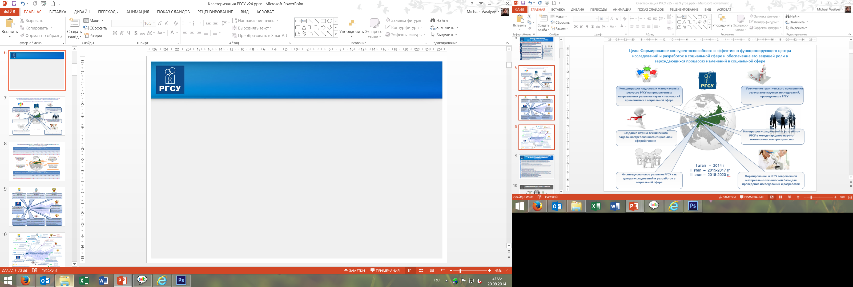
Социальное здоровье выпускника
- это качество личности, свидетельствующее о его способности противостоять деструктивным факторам социокультурной среды профессиональной деятельности, активно проявлять свою нравственную позицию по профессиональному назначению.

Slide 3
В основе социального здоровья выпускника лежит:
– сформированная и стабильно проявляемая нравственная позиция (деонтологическая основа) выпускника к преодолению внутренне-неустойчивого состояния в социокультурной среде профессиональной деятельности, противодействия влияниям различных внешних факторов деструктивного характера;
– способность и готовность к целенаправленной эмоционально-волевой активности в ситуациях социального риска профессиональной деятельности;
– устремленности к профессиональному самосовершенствованию, достижению социально-значимых целей.

Slide 4
Становление социального здоровья выпускника обеспечивается учебно-воспитательным процессом.
Учебно-воспитательный процесс – это единство внутреннего и внешнего процессов (компонентов)
(П.Ф. Каптерев)
Внутренний – это потенциал обучаемого, его своеобразие и динамика становления образованности (овладения учебным предметом, становление, овладение компетенциями, становления подготовленности как специалиста.
Внешний – это учебно-воспитательная деятельность, направленная на обеспечение становления внутреннего процесса в условиях социокультурной среды образовательной организации.

Slide 5
Социокультурная среда вуза
– это целостное социокультурное пространство, в котором осуществляется учебный процесс, направленный на подготовку студента определенной деятельности по профессиональному назначению.
Она представляет собой совокупность взаимодействия, научения и социально-педагогической работы с обучаемым (обучаемыми) и его (их) взаимодействием, учением – овладение знаниями, самосовершенствования, способствующие становлению его (их) в соответствие с назначением вуза.
В социокультурной образовательной среде вуза происходит профессионально-ориентированная социализация , становление профессиональной образованности и культуры выпускника на этапе его становления как специалиста по профессиональному назначению.

Slide 6
Профессионально-ориентированная социализация
- становление профессионального мировоззрения;
богатства чувственной сферы, эмоциональности;
владение технологиями профессиональной деятельности;
профессиональная идентификация, самоидентификация.

Slide 7
Здоровая социокультурная среда вуза
Н.Н. Иорданский обращал внимание на ее оздоровляющее влияния на людей и физически здоровой атмосферы их жизнедеятельности.
Среди здоровых людей создается здоровая нравственная атмосфера.
Личное настроение отдельного человека часто зависит от состояния его здоровья.
Здоровый человек создает бодрое настроение у окружающих и наоборот.

Slide 8
Факторы безопасной социокультурной среды вуза:
регламентация проведения занятий, позволяющая обеспечить наиболее целесообразное их планирование на учебный день и неделю. Она предусматривает распределение учебных предметов с учетом познавательных возможностей обучающихся;
методические рекомендаций педагогу по активизации познавательной деятельности студентов на конкретных видах учебных занятиях с учетом их индивидуальных возможностей, а также рациональному использованию технических и наглядных средств в аудитории;
организация самостоятельной работы студентов, ее мотивирование и методическое сопровождение.

Slide 9
Созидающая социокультурная среда вуза
это наиболее благоприятная среда, несущая в себе значительный разносторонний потенциал, ориентированный на различные категории обучаемых, стимулирующий конструктивное самопроявление и самореализацию каждого, и одновременно способствующая развитию этой среды.
Направленное самопроявление и самореализация студента в социокультурной среде вуза выступает движителем его социального развития, профессионально-ориентированной социализации, что определяет важность учета, в чем и как проявляет он себя, какие добивается успехов в профессионально-личностном росте.

Slide 10
Педагог, педагогический коллектив
духовно богатая (личностная культура);
профессионально подготовленная авторитетная личность педагога;
отношение к обучаемым , своей профессиональной деятельности и ее результативности;
педагогическая культура повседневного проявления;

Slide 11
Студенты как будущие специалисты
состояние здоровья;
рациональность самообразовательной деятельности по профессиональному назначению;
отношение к своему здоровью, занятия физической культурой и спортом;
конструктивное влияние на среду обучения, своих коллег и др.

